Slide 1

重庆大学
C++编程基础及应用
第1章 学习准备
高等教育出版社 第1版
重庆大学 海洋饼干叔叔
使用WPS播放效果最佳

Slide 2

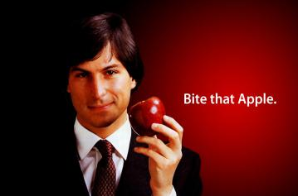
我觉得每个人都应该学习一门编程语言。学习编程教你如何思考，就像学习法律一样。学习法律并不一定是为了成为律师，而是教你一种思考方式。学习编程也是一样，我把计算机科学看作基础教育，每个人都应该花至少一年的时间学习编程。

Slide 3
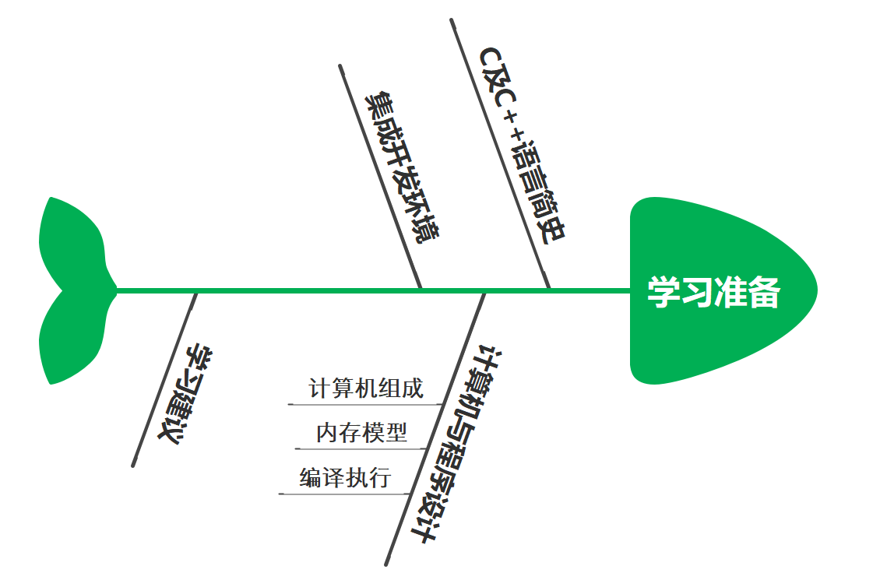
1. 学习准备

Slide 4
1.1 C及C++语言简史
Bjame Sgoustrup
在贝尔实验室从事将C语言改良为带类的C（C with classes）的工作。改进后的语言在1983年被正式命名为C++。
Ken Thompson
Dennis M. Ritchie
Dennis M. Ritchie
用C语言重写了UNIX操作系统。
在贝尔实验室以B语言为基础设计了一种新的语言，他取了BCPL语言的第二个字母作为这种语言的名字，即C语言。
1972
1973
1979

Slide 5
1.1 C及C++语言简史
粗略认为C语言是C++语言的子集，即C++ ≈ C + 类语法。
版本 | 年份 | 标准号 | 版本 | 年份 | 标准号
C89/ANSI C | 1989 | ANSI X3.159-1989 | C++ 98 | 1998 | ISO/IEC 14882:1998
C90 | 1990 | ISO/IEC 9899: 1990 | C++ 03 | 2003 | ISO/IEC 14882:2003
C99 | 1999 | ISO/IEC 9899: 1999 | C++ 11 | 2011 | ISO/IEC 14882:2011
C11 | 2011 | ISO/IEC 9899:2011 | C++ 14 | 2014 | ISO/IEC 14882:2014
C18 | 2018 | ISO/IEC 9899:2018 | C++ 17 | 2017 | ISO/IEC 14882:2017
表1-1 C及C++语言标准版本演化
2022年5月 | 编程语言 | 占有率
1 | Python | 12.74%
2 | C | 11.59%
3 | Java | 10.99%
4 | C++ | 8.83%
5 | C# | 6.39%
表1-2 TOIBE的编程语言排行榜（前5位，2022年5月）

Slide 6
1.1 C及C++语言简史
操作系统
无论是Windows、Linux、UNIX还是Mac OS，其内核均由C语言混合汇编语言编写，非内核部分则会部分使用C++语言。
01
单片机程序
最近几年，以 5G及物联网为基础，大量的低功耗可编程器件被广泛使用， 受限于有限的计算资源和能力，这些器件上的程序编写以C语言为主。
语言解释器、虚拟机
02
天下武功，唯快不破。
05
Java语言虚拟机是由C+汇编语言编写的；Python语言解释器（特指CPython）是由C语言编写的。
大型工具软件
高性能系统软件
03
04
计算机辅助设计软件AutoCAD、集成电路设计软件Cadence等都是以C/C++语言为主编写的。
关系数据库系统mysql由C及C++语言编写而成；高性能Web服务器软件nginx则由C语言编写。

Slide 7
1.2.1 计算机组成
外部存储器
输入设备
输出设备
内部存储器
运算器
控制器
CPU
数据流
指令流
控制流
图1-1 冯·诺依曼体系结构

Slide 8
1.2.1 计算机组成
算术逻辑单元
指令存储器
控制单元
数据存储器
输入/输出
图1-2 哈佛结构（应用于华为鲲鹏920处理器）

Slide 9
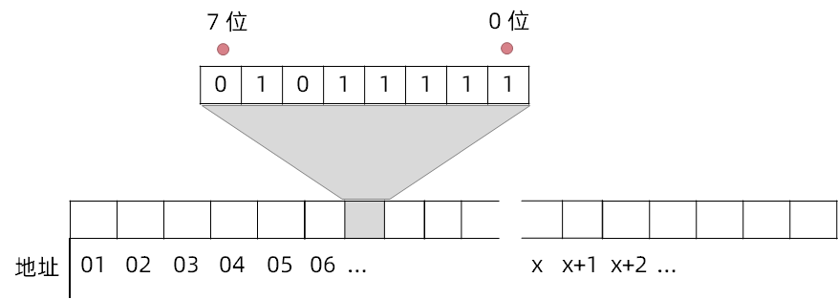
1.2.2 内存模型
单位符号 | 名称 | 换算 | 单位符号 | 名称 | 换算
bit | 比特 | 最小存储单位 | byte | 字节 | 1 byte = 8 bit
kB | 千字节 | 1 kB = 1024 byte = 2¹⁰byte | MB | 兆字节 | 1 MB = 1024 kB = 2²⁰byte
GB | 吉字节 | 1 GB = 1024 MB = 2³⁰byte | TB | 太字节 | 1 TB＝ 1024 GB = 2⁴⁰byte
表1-3 常用存储容量单位

Slide 10
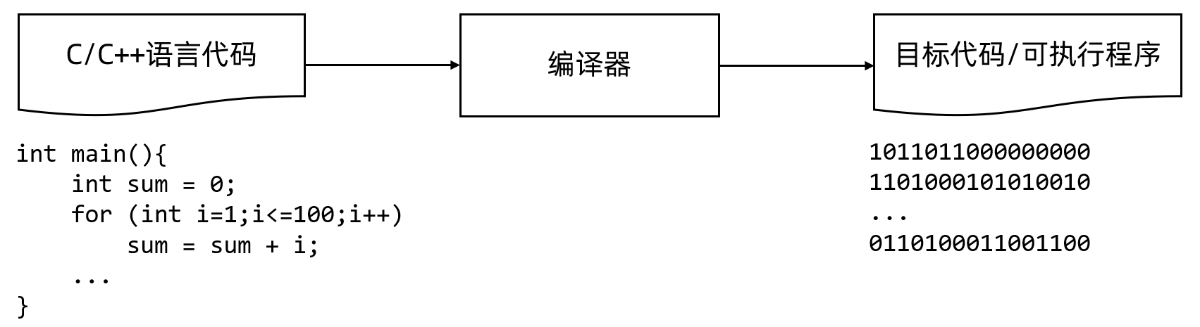
1.2.3 编译执行
#include <iostream>
using namespace std;
int main(){
int sum = 0;
for (int i=0;i<=100;i++)
sum = sum + i;
cout << "1+2+3...+100 = " << sum;
return 0;
}

Slide 11
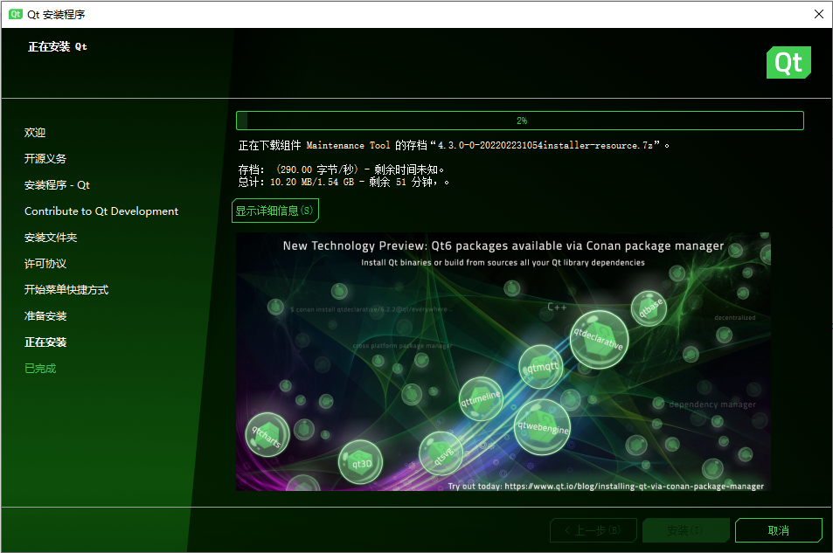
1.3 集成开发环境
请跟随教科书二维码进行安装和配置，避免走不必要的弯路。

Slide 12





1.3 集成开发环境
Visual Studio Code
Qt Creator
Visual Studio
以上平台均可支持本课程的学习。
请跟随教科书二维码进行安装和配置，避免走不必要的弯路。
CodeBlocks
Dev C++

Slide 13
1.4 学习建议
编程练习
编程是学习编程的唯一正确方法，学好编程全靠练。
遇到困难很正常
困难和问题的解决过程，正是读者深刻理解程序设计、真正学会编程的必由之路。
01
02
03
吞“时光”的怪兽
读者如果没有足够多的时间预算，那么趁早放弃也不失为明智之选。

Slide 14
End of Chapter 1
重庆大学 海洋饼干叔叔

